Slide 1



Slide 2


Slide 3







Slide 4








Mắt dõi
Tai nghe
Tay dò

Slide 5
Giờ Trái Đất
Giờ Trái Đất là một sự kiện được Quỹ Quốc tế Bảo tồn Thiên nhiên tổ chức hằng năm Sự kiện Giờ Trái Đất được Quỹ Quốc tế Bảo tồn Thiên nhiên tổ chức hằng năm nhằm mục đích . Sự kiện này được tổ chức vào thứ Bảy cuối cùng của tháng Ba, khi các thành phố và thị trấn trên toàn cầu tắt đèn trong một giờ, từ 20 giờ 30 phút đến 21 giờ 30 phút giờ địa phương.
Sự kiện Giờ Trái Đất được khởi xướng lần đầu tiên tại Xít-ni, Ô-xtrây-li-a vào năm 2007. Nhờ các phương tiện truyền thông và sự kêu gọi của các tổ chức quốc tế, sự kiện đã thu hút sự quan tâm của thế giới những năm sau đó. Năm 2022, sự kiện đã ghi nhận sự tham gia của hơn 190 quốc gia và vùng lãnh thổ. Việt Nam chính thức tham gia hưởng ứng Giờ Trái Đất từ năm 2009.Sự kiện Giờ Trái Đất đã khẳng định mỗi hành động nhỏ của từng cá nhân khi được nhân lên trên diện rộng sẽ lan toả và có thể làm cho môi trường sống tốt hơn. Hành động tắt các thiết bị diện không cần thiết trong 60 phút góp phần không nhỏ vào việc tiết kiệm điện năng, giúp giảm thiểu khí các-bô-nic và chống biến đổi khí hậu.
(Nguyễn Liêm)

Slide 6


Bài tập đọc được chia làm mấy đoạn?
Đoạn 1: Khổ thơ 1
Đoạn 2: Khổ thơ 2
Đoạn 3: Khổ thơ 3

Slide 7

Xít-ni
Trái Đất
Ô-xtrây-li-a
Thị trấn

Slide 8


/
Luyện đọc câu
Giờ Trái Đất là một sự kiện được Quỹ Quốc tế Bảo tồn Thiên nhiên tổ chức hằng năm nhằm nâng cao nhận thức về biến đổi khí hậu và khuyến khích mọi người hành động để bảo vệ Trái Đất.
/
/
/
/

Slide 9







Yêu Cầu
Tiêu chí đánh giá
Phân công đọc theo đoạn.
Tất cả thành viên đều đọc.
Giải nghĩa từ cùng nhau.
1. Đọc đúng.
2. Đọc to, rõ.
3. Ngắt, nghỉ đúng chỗ.

Slide 10


Tiêu chí đánh giá
1. Đọc đúng.
2. Đọc to, rõ.
3. Ngắt, nghỉ đúng chỗ.

Slide 11




Slide 12



Slide 13



  Quỹ bảo tồn Bảo tồn Thiên nhiên: tổ chuức phi chính phủ lớn nhất thế giới về bảo tồn thiên nhiên.

Slide 14
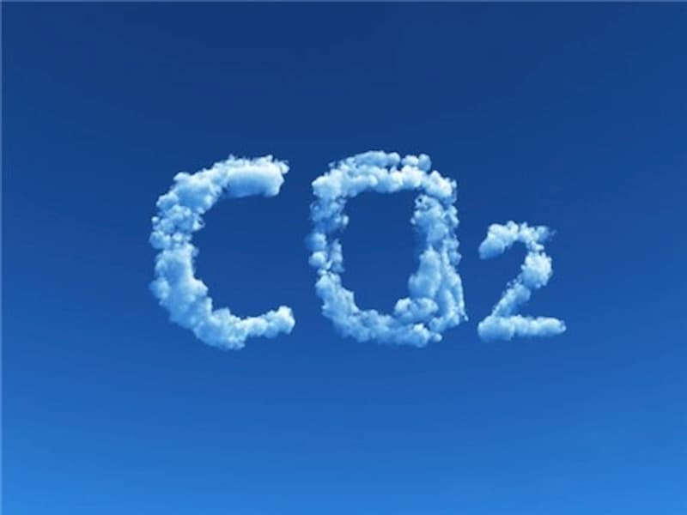
Các-bô-níc:chất khí dễ dàng hoá lỏng,không màu,có thể gây ngạt thở ở nồng độ cao.

Slide 15

1. Sự kiện Giờ Trái Đất được Quỹ Quốc tế Bảo tồn Thiên nhiên tổ chức hằng năm nhằm mục đích gì?.
Sự kiện Giờ Trái Đất được Quỹ Quốc tế Bảo tồn Thiên nhiên tổ chức hằng năm nhằm mục đích nâng cao nhận thức về biến đổi khí hậu và khuyến khích mọi người hành động để bảo vệ Trái Đất.

Slide 16
2. Sự kiện Giờ Trái Đất được tổ chức như thế nào?.
Sự kiện Giờ Trái Đất được tổ chức và thứ Bảy cuối cùng và tháng Ba ,khi các thành phố các thành phố và thị trấn trên toàn cầu tắt đèn trong một giờ, từ 20 giờ 30 phút đến 21 giờ 30 phút giờ địa phương.

Slide 17
3. Những chi tiết nào cho thấy sự kiện Giờ Trái Đất đã thu hút được sự quan tâm của thế giới.
Những chi tiết cho thấy sự kiện Giờ Trái Đất đã thu hút được sự quan tâm của thế giới là: Năm 2022, sự kiện đã ghi nhận sự tham gia của hơn 190 quốc gia và vùng lãnh thổ.Việt Nam chính thức tham gia hưởng ứng Giờ Trái Đất từ năm 2009.

Slide 18
4. Sự kiện Giờ Trái Đất đã mang lại lợi ích gì cho môi trường sống của chúng ta?
Những hành động nhỏ như: tắt các thiết bị diện không cần thiết trong 60 phút góp phần không nhỏ vào việc tiết kiệm điện năng, giúp giảm thiểu khí các-bô-nic và chống biến đổi khí hậu.

Slide 19
5.Hãy chia sẻ những việc em có thể làm để bảo vệ Trái Đất.
- Tắt các thiết bị điện khi không sử dụng để tiết kiệm năng lượng.
- Sử dụng sản phẩm tái chế và hạn chế sử dụng đồ nhựa dùng một lần.
- Trồng cây xanh và tham gia các hoạt động bảo vệ môi trường.
- Tiết kiệm nước và sử dụng năng lượng tái tạo.
- Tuyên truyền, nâng cao nhận thức về bảo vệ môi trường cho bạn bè và người thân.

Slide 20

Nội dung chính của bài đọc là gì?
Bài đọc khuyên chúng ta nên bảo vệ môi trường. Giờ Trái Đất là một sự kiện hữu ích, đã lan toả rộng rãi với ý nghĩa của nó. Hãy cùng chung tay hành động dù những hành động ấy là nhỏ nhất, đơn giản nhất để góp phần bảo vệ môi trường, bảo vệ Trái đất của chúng ta.

Slide 21

Luyện tập

Slide 22

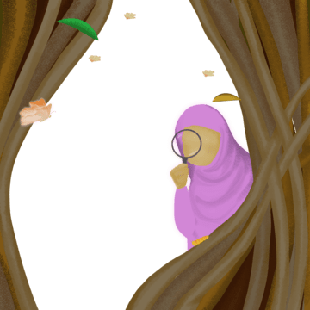
Bài 1:Nêu nghĩa của mỗi từ dưới đây:
Gợi ý: Có thể sử dụng từ điển để tìm hiểu nghĩa của từ.
Quốc ca
Quốc gia
Quốc kì
Quốc khánh
Quốc ngữ
Quốc tế

Slide 23
Quốc ca
Quốc ca nói chung là một bài hát thể hiện sự ái quốc, khơi gợi và tán dương lịch sử, truyền thống và đấu tranh của nhân dân quốc gia đó, được chính phủ của một đất nước công nhận là bài hát chính thức của quốc gia, hoặc được người dân sử dụng nhiều thành thông lệ.

Slide 24
Quốc khánh
Quốc khánh là ngày thành lập nhà nước. Quốc khánh là ngày lễ chính thức lớn nhất của quốc gia vì nó được coi là ngày khai sinh của một quốc gia, một dân tộc. Quốc khánh thường là ngày có sự kiện được coi là là trọng đại nhất trong lịch sử của một quốc gia

Slide 25
Quốc ngữ
Chữ Quốc ngữ là chữ viết tiếng Việt thông dụng được ghi bằng tập hợp các chữ cái Latinh cùng các dấu phụ đi cùng. Chữ Quốc ngữ được tạo ra bởi các tu sĩ Dòng Tên Bồ Đào Nha và Ý, bằng việc cải tiến bảng chữ cái Latinh và ghép âm dựa theo quy tắc chính tả của văn tự tiếng Bồ Đào Nha và một chút tiếng Ý.

Slide 26
Quốc gia
Quốc gia là một khái niệm không gian, văn minh, xã hội và chính trị; trừu tượng về tinh thần, tình cảm và pháp lý, để chỉ về một lãnh thổ có chủ quyền, một chính quyền và những con người của các dân tộc có trên lãnh thổ đó; họ gắn bó với nhau bằng luật pháp, quyền lợi, văn hóa, tôn giáo, ngôn ngữ, chữ viết qua quá ...

Slide 27
Quốc kì
Quốc gia là một khái niệm,văn minh, xã hội và chính trị; trừu tượng về tinh thần, tình cảm và pháp lý, để chỉ về một lãnh thổ có chủ quyền, một chính quyền và những con người của các dân tộc có trên lãnh thổ đó; họ gắn bó với nhau bằng luật pháp, quyền lợi, văn hóa, tôn giáo, ngôn ngữ, chữ viết qua quá ... Quốc kỳ là loại cờ được dùng làm biểu trưng cho 1 quốc gia. Những công trình công cộng và tư nhân như trường học và cơ quan chính phủ thường treo quốc kỳ.

Slide 28
Quốc tế
Tính quốc tế, hay quốc tế, là khái niệm về một cái gì đó liên quan đến nhiều hơn một quốc gia và có thể gợi ý sự tương tác giữa hoặc bao gồm nhiều quốc gia, hoặc nói chung là vượt ra ngoài biên giới quốc gia.

Slide 29
Chọn từ ở bài tập 1 thay cho ô trống trong đoạn văn dưới đây:
(1) Việt Nam là một …. thành viên của Liên hợp quốc. (2) Ngày 2 tháng 9 là ngày… của Việt Nam. (3) … của Việt Nam là lá cờ đỏ sao vàng năm cánh và ... của Việt Nam là bài hát Tiến quân ca
Ngọc Phương)
1.quốc gia 2.quốc khánh 3.quốc kì 4.quốc ca

Slide 30



